Slide 1
Магазин компьютерных игр
Акселерационная программа «Мосполитех-Чебоксары 3.0»
Чебоксарский институт (филиал) Московского политехнического университета
Кафедра «Информационные технологии и системы управления»

Slide 2
Пользователь и проблема
Целевая аудитория:
Наш интернет-магазин ориентирован на широкую аудиторию, включая геймеров и всех, кто хочет приобрести компьютерные игры себе или в подарок.
Проблема:
Пользователи сталкиваются с ограничением доступа к играм, которые продавцы не предлагают российским клиентам.
Сложности с оплатой на популярных платформах, таких как Steam, из-за невозможности использования российских карт.
Отсутствие стабильных цен — приходится ждать распродаж.
Решение:
Постоянные, доступные цены на игры.
Возможность покупать недоступные для России игры.
Удобная и быстрая оплата через адаптированные для российского рынка способы.

Slide 3
Актуальность проекта
Сложности с доступом к играм в России стали особенно актуальными в условиях ограничений, введённых многими игровыми платформами.
Мы упрощаем процесс покупки как недоступных в регионе игр, так и любых других, предлагая удобство, стабильные цены и минимальные комиссии.
Проект поддерживает тренд на рост популярности онлайн-торговли и адаптацию к локальным потребностям.

Slide 4
Конкуренты (аналоги)
Основной конкурент:
Kupikod
Недостатки конкурентов:
Более высокие комиссии.
Менее выгодные цены на игры.
Наши преимущества:
Выгодные цены и минимальные комиссии.
Упрощённый процесс оплаты.
Прозрачность и удобство взаимодействия с пользователем.

Slide 5
Решение
Мы предоставляем русским пользователям возможность покупать игры, недоступные на других платформах.
Удобная система поиска и фильтров помогает быстро находить нужный контент.
В будущем планируем добавить дополнительные функции, такие как рекомендации и персонализированные предложения, чтобы улучшить пользовательский опыт.

Slide 6
Бизнес-модель
Источники дохода:
Продажа игр.
Потенциальная реализация подписочных сервисов в будущем.
Затраты:
Разработка, поддержка и обновление сайта.
Маркетинг и продвижение.
Закупка товаров.
Скидки и бонусы:
Регулярные акции.
Промокоды на скидки и бесплатные игры.

Slide 7
Текущие результаты
Состояние проекта:
Веб-сайт уже разработан, но пока отсутствует система учётных записей и платёжная система.
Использованные технологии:
Node.js, JavaScript, React.
Следующие шаги:
Завершить внедрение учётных записей и платёжных систем.

Slide 8
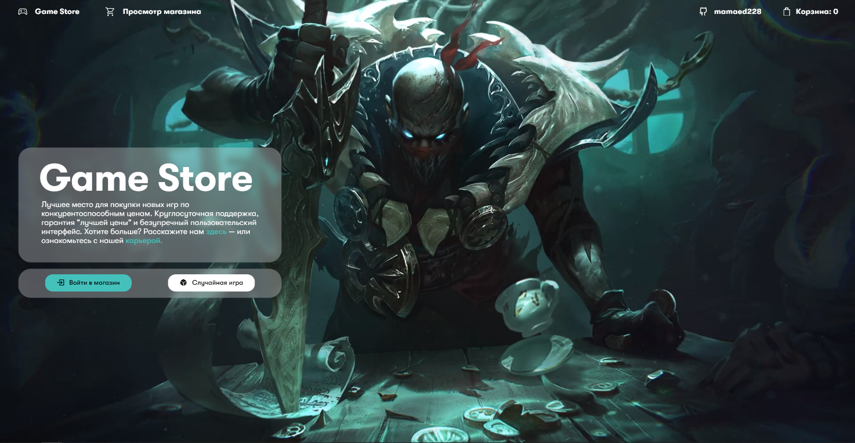
Главная страница

Slide 9
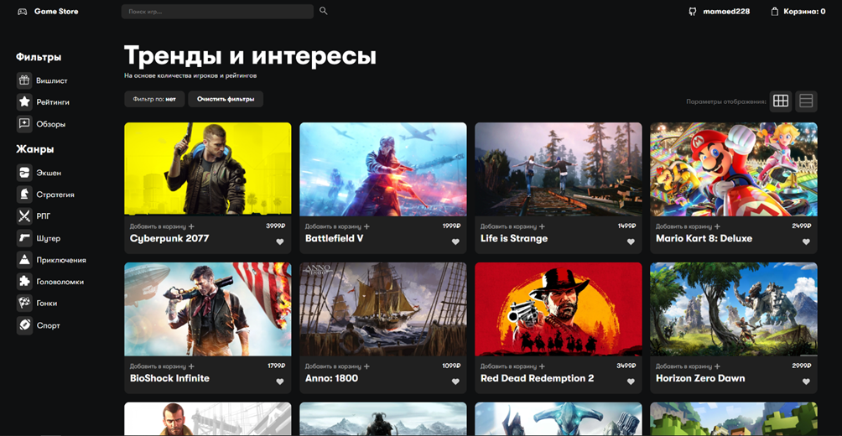
Магазин

Slide 10
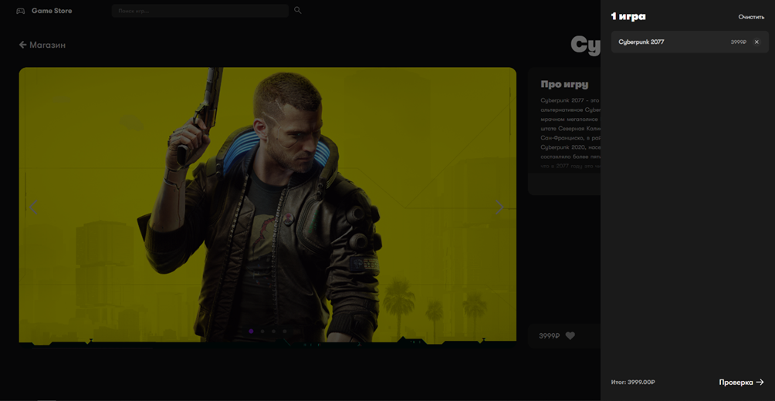
Страница товара и мини корзина

Slide 11
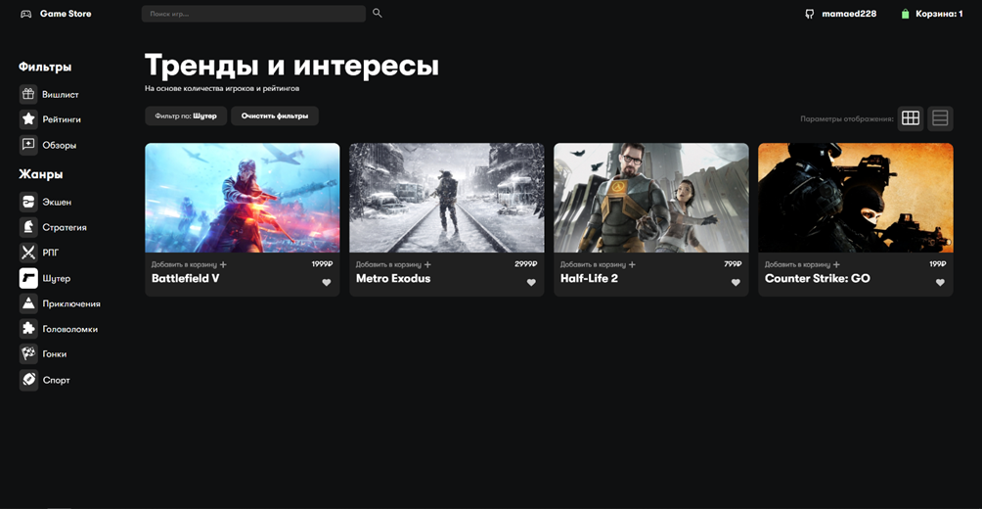
Поиск и фильтры

Slide 12
Планы развития
Краткосрочные цели:
Завершение разработки учётных записей и платёжной системы.
Реализация механизма выдачи товаров.
Долгосрочные цели:
Развитие проекта в пределах СНГ.
Постепенное улучшение функционала и интерфейса.
Добавление новых возможностей, таких как подписочные сервисы.

Slide 13
Команда
Амерханов Айшат Разработчик
Болонин Даниил Дизайнер

Slide 14
Спасибо за внимание

